Slide 1
Моё детство - война
Дети войны: истории тех, кто родился перед Великой Отечественной
БогатырЁв.Е.А

Slide 2
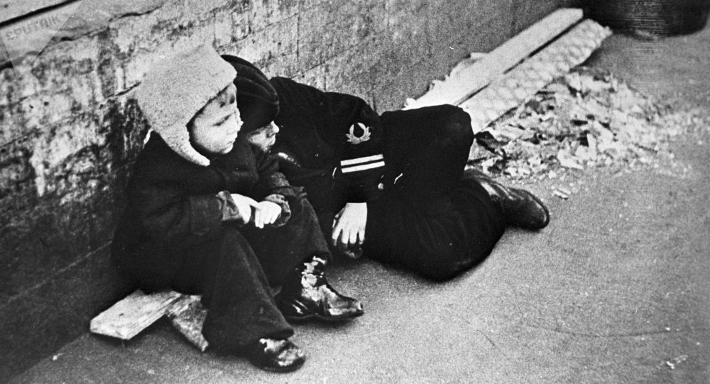
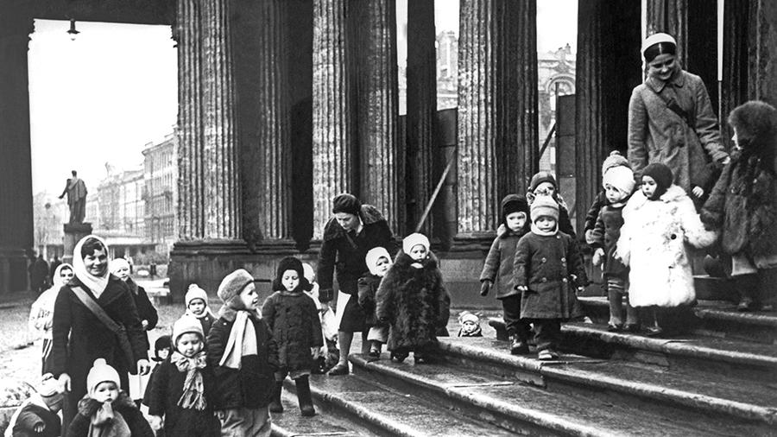
Дети Сталинграда

Slide 3
Мы, дети, были очень хорошо информированы о ходе войны, о ходе боевых действий — о них мы узнавали из сводок новостей. Знали мы и о тяжелой обстановке под Сталинградом, а до этого — о московской битве.
Сводку Совинформбюро слушали все: могли плохо знать математику, физику, отставать в литературе, но сводка была частью нашей жизни.
С обсуждения успехов наших войск начинался каждый учебный день, говорили мы об этом и на переменах.
Великая сила духа была не только у тех, кто воевал, кто был на фронте, кто был в тылу, но и у детей.
Но когда с фронта привозили трофейную технику, каждый из нас стремился заполучить какой-нибудь поврежденный автомат — что-нибудь военное.
Бывало, что все заканчивалось несчастным случаем, когда в руки детей попадали гранаты.
Но все это были не игры, а что-то вроде самоподготовки.
Не случайно же в последние годы войны были колоссальные конкурсы в военные училища — каждый мальчишка мечтал стать летчиком, быть военным считалось очень большой честью.
Когда началась эвакуация, половина школ была закрыта — там открылись госпитали.
Учились мы в три смены, и каждый учащийся должен был посещать и помогать эвакуированным в госпитале.
В школах создавались концертные бригады, которые выступали перед ранеными.
Помню, как мы, второклассники, приходили в госпитали и как раненые солдаты нас по-доброму встречали. Тогда был уже страшный голод, и к бойцам мы приходили полуголодными.
Они это понимали и часто угощали нас сахаром, давали нам хлеб. Такое запоминается на всю жизнь.

Slide 4
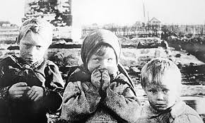
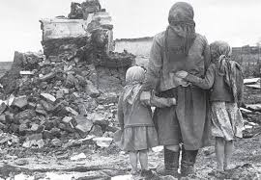
Дети Воины

Slide 5
Александр Константинович Дрючков
Летом 1941-го мне было 15 лет.
Наша семья жила в Башмаковском районе Пензенской области, в селе Кандиевка — именно там состоялось первое крестьянское восстание в 1861 году.
Мой отец был призван на фронт в 1941 году, попал в знаменитую 354 дивизию — она освобождала деревню Крюково, под Москвой вместе с Панфиловской дивизией.
Я остался в семье за старшего, у меня еще две сестры младшие были — Антонина и Лида, да и матери нужно было помогать. Коротали те дни по-всякому: помню был в трех километрах от нашего дома совхоз имени Тимирязева, и мы, мальчишки, ходили туда работать, продавали солому, заготавливали сено; что заставляли нас делать, то и делали.
Непослушные мы были в то время.
С одноклассниками мы часто говорили о войне: слышали, что война — это нехорошее дело, но что это такое, поняли только через несколько лет.
В военное время трудно было — и холод, и голод, но деревня есть деревня все-таки.
У нас и молоко было, и сало, и картошка.
Конечно, мы все это для фронта готовили, но остатки у нас оставались.
Тяжело было, конечно, тяжело. Но мы ведь советские люди — все перенесли.

Slide 6
Дневник Тани Савичевой

Slide 7
Меня назначили в разведку как радиста полка.
В 18 лет я уже получил медаль «За отвагу», потом — орден Красной звезды, имею несколько благодарностей от товарища Сталина.
Во время войны мы с отцом встречались пять раз.
Когда война кончилась, первая мысль — узнать, жив ли он.
Он обо мне, конечно, больше беспокоился — все-таки отец.
Да и он в основном в тыловых частях был, а я всегда на передовой.
С войны мы вернулись оба. Я, как самый молодой, проводил своих до Германии, потом дивизию перевезли в Польшу.
Имею медали за освобождение Белоруссии и Польши.
Я был ранен, контужен, ходил в разведку, убивал немцев, брал «языков», под пулями лежал — совсем рядом со смертью. Рассказывать это до сих пор очень тяжело.
Война вроде бы уже забывается, но не забываются эти эпизоды.
Так что моя жизнь прошла и страшно, и интересно, и завидно, и опасно.

